Slide 1
CORDA
Aula 1 - Parte 1 -Teoria

Slide 2
Modelo de deploy dos nós de Corda
Organização de pastas do Corda
Como configurar um nó de Corda
O que vamos fazer nesta aula?
Conhecer a arquitetura de uma rede Corda e quais componentes são os mais importantes.

Slide 3
Antes de iniciar, precisamos baixar um corDapp de exemplo

Slide 4
Em sua pasta de projetos execute o comando:
git clone https://github.com/corda/cordapp-example
Acesse a pasta “cordapp-example” e valida o clone:
cd cordapp-example
git status

Slide 5
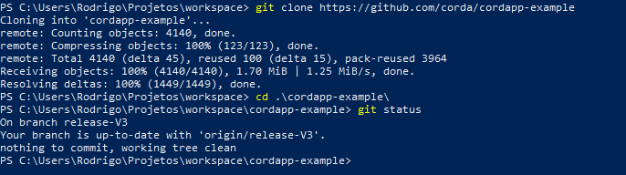

Slide 6
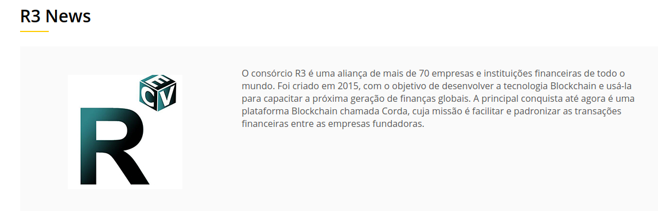

2015 – O consórcio R3 é criado
\blockchain\corda\R3\o_início\
www.bbchain.com.br

Slide 7
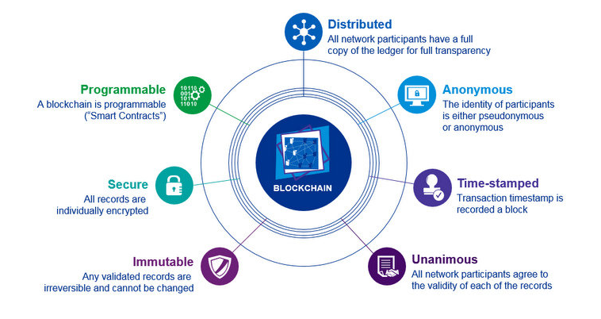
DLTs
\DLTs\definição\
www.bbchain.com.br

Slide 8
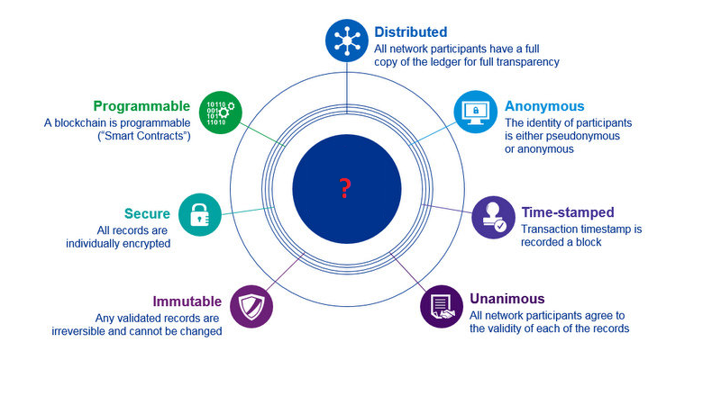
DLTs
\DLTs\definição\
www.bbchain.com.br

Slide 9
DLTs
DLTs buscam atingir todos os objetivos entregues por um sistema blockchain, mas não necessariamente utilizando blockchain.
DLTs são sistemas que criam bases distribuídas de forma segura, sem a necessidade de um blockchain.
\DLTs\definição\
www.bbchain.com.br

Slide 10
DLTs x Blockchain
 | DLT | Blockchain
Segurança
Performance
Custo
Privacidade
Confiança na Rede
\DLTs\DLTs_x_Blockchain\
www.bbchain.com.br

Slide 11
Smart Contracts
Smart Contracts, são programas executáveis residentes em uma plataforma distribuída.
\blockchain\smart_contracts\
www.bbchain.com.br

Slide 12
Smart Contracts
Toda e qualquer execução de um Smart Contract sempre retornará o mesmo resultado.
\blockchain\smart_contracts\
www.bbchain.com.br

Slide 13
Smart Contracts
Um Smart Contract será executado por qualquer node dentro da rede.
\blockchain\smart_contracts\
www.bbchain.com.br

Slide 14
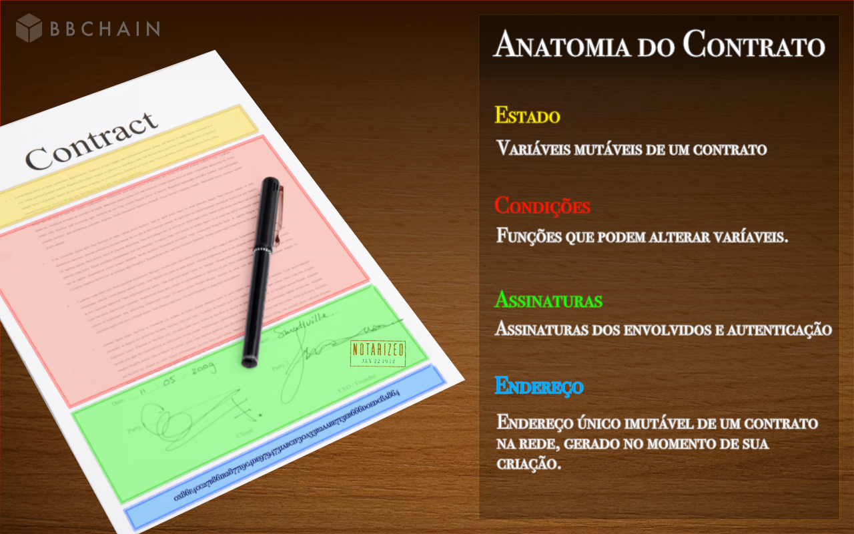

Slide 15
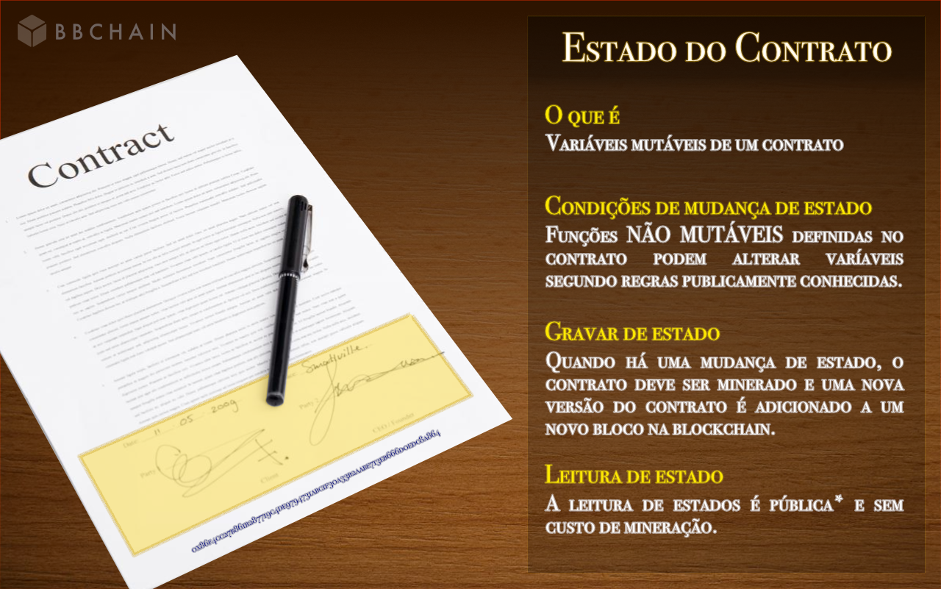

Slide 16
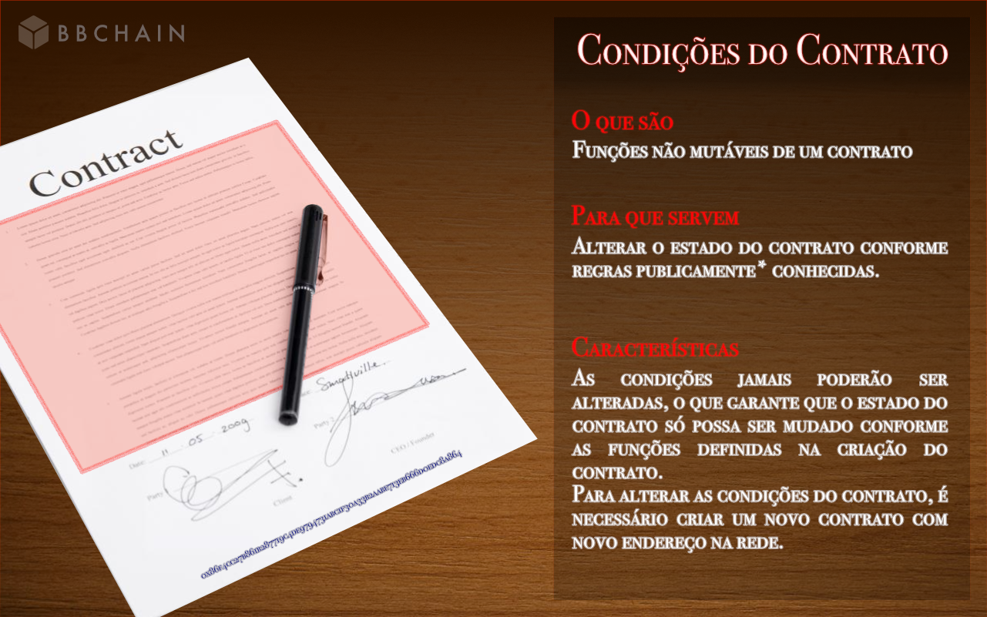

Slide 17
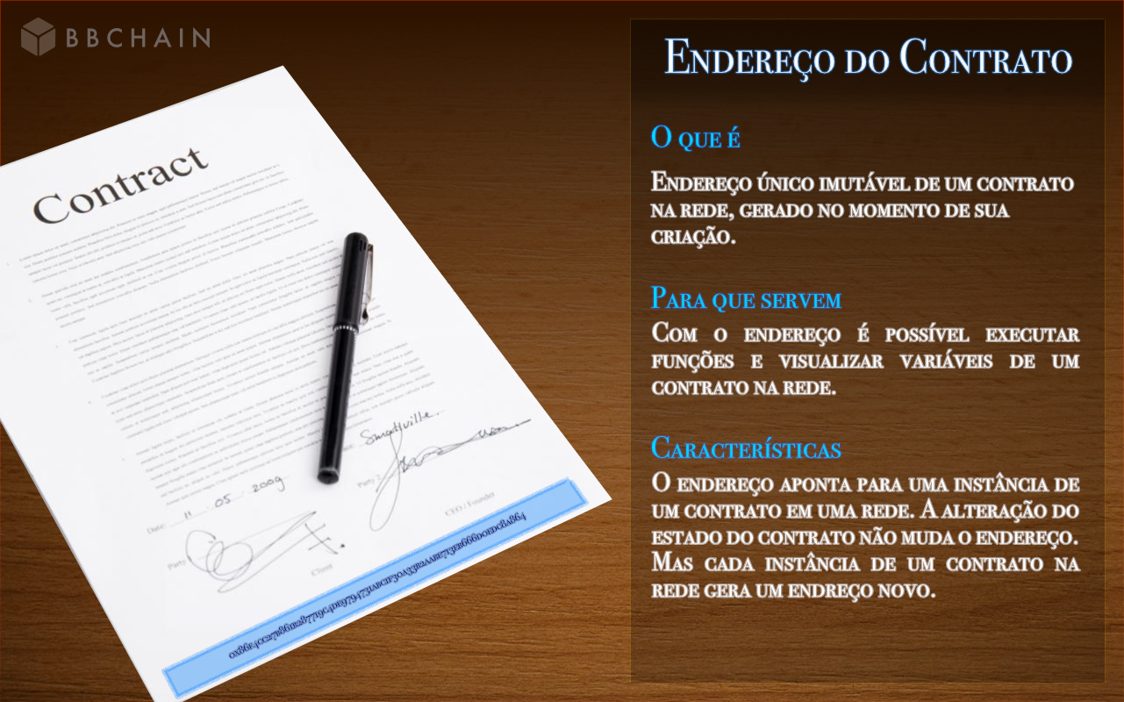

Slide 18
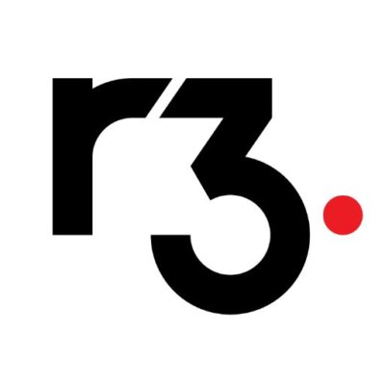

Introdução ao DLT Corda
\corda\criação\
www.bbchain.com.br

Slide 19
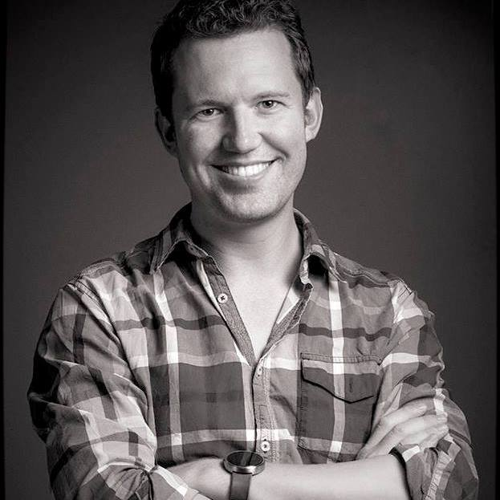
Introdução ao DLT Corda
Ex Google
Ex Bitcoin (2010 - 2015)
Autor das páginas sobre Smart Contract na Wiki Bitcoin
Autor do modelo que hoje é utilizado pela Lighting Network
Foi um dos membros mais ativos na comunidade bitcoin.
É aclamado até hoje como um dos maiores desenvolvedores que já passaram pelo Bitcoin.
Mike Hearn
\corda\criação\
www.bbchain.com.br

Slide 20
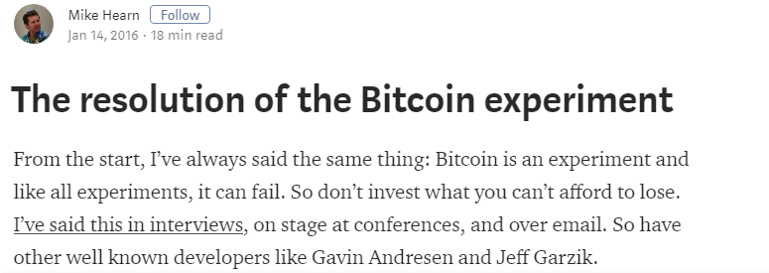
Introdução ao DLT Corda
14 de Janeiro de 2016 - A Resolução do Experimento Bitcoin
Fonte: https://blog.plan99.net/the-resolution-of-the-bitcoin-experiment-dabb30201f7
\corda\criação\cenário
www.bbchain.com.br
Notes:
Em 14 de Janeiro de 2016, Mike Hearn disse que o experimento Bitcoin falhou, dentre os motivos estava o fato de que o bitcoin não conseguiu atingir seu objetivo de virar uma economia paralela, sem centralizadores. Bitcoin hoje não é utilizado como moeda de troca, e sim como lastro, da mesma forma que é operado o ouro.

Slide 21
Introdução ao DLT Corda
De acordo com o Mike Hearn
Mercado controlado por grandes corporações
Identidades conhecidas dentro da rede
HODLERS
\corda\criação\cenário
www.bbchain.com.br
Notes:
Em 14 de Janeiro de 2016, Mike Hearn disse que o experimento Bitcoin falhou, dentre os motivos estava o fato de que o bitcoin não conseguiu atingir seu objetivo de virar uma economia paralela, sem centralizadores. Bitcoin hoje não é utilizado como moeda de troca, e sim como lastro, da mesma forma que é operado o ouro.

Slide 22
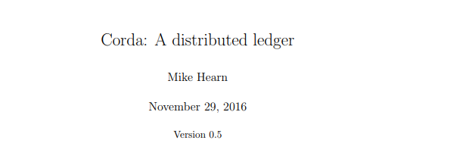
Introdução ao DLT Corda
29 de Novembro de 2016 - Corda Whitepaper
Fonte: https://docs.corda.net/_static/corda-technical-whitepaper.pdf
\corda\criação\o_início\
www.bbchain.com.br

Slide 23
Introdução ao DLT Corda
Livro-razão distribuído
Peer-to-Peer
Transações Anônimas
Entidades Conhecidas
Focado na Indústria
Workflow Descentralizado
\corda\características\
www.bbchain.com.br
Notes:
whitepaper descrevendo o Corda, uma rede distribuída, com foco total no Peer-to-Peer, de forma a garantir a privacidade dos dados na rede.
Com o Corda, as operações não sofrem broadcast, ou seja, não são enviadas para todos os nós, isto faz com que apenas quem realmente faz parte da transação possa ver os dados que estão sendo trafegados na rede.
As transações são geradas por um mecanismo chamado Flow, que funciona de forma muito parecida com sistemas de Workflow, porém, tendo a sua execução acontecendo em paralelo em vários nós diferentes. É possível desenhar todo o fluxo de rede e, já que está sendo executado o mesmo código em todos os nós, fica fácil garantir a consistência das informações.
O Corda normaliza todas as comunicações da rede, com isso, a percepção que as pessoas tem sobre a informação, com isso, não precisamos nos preocupar com conciliação de dados, já que a camada de acesso vai ser igual para todos os nodes.

Slide 24
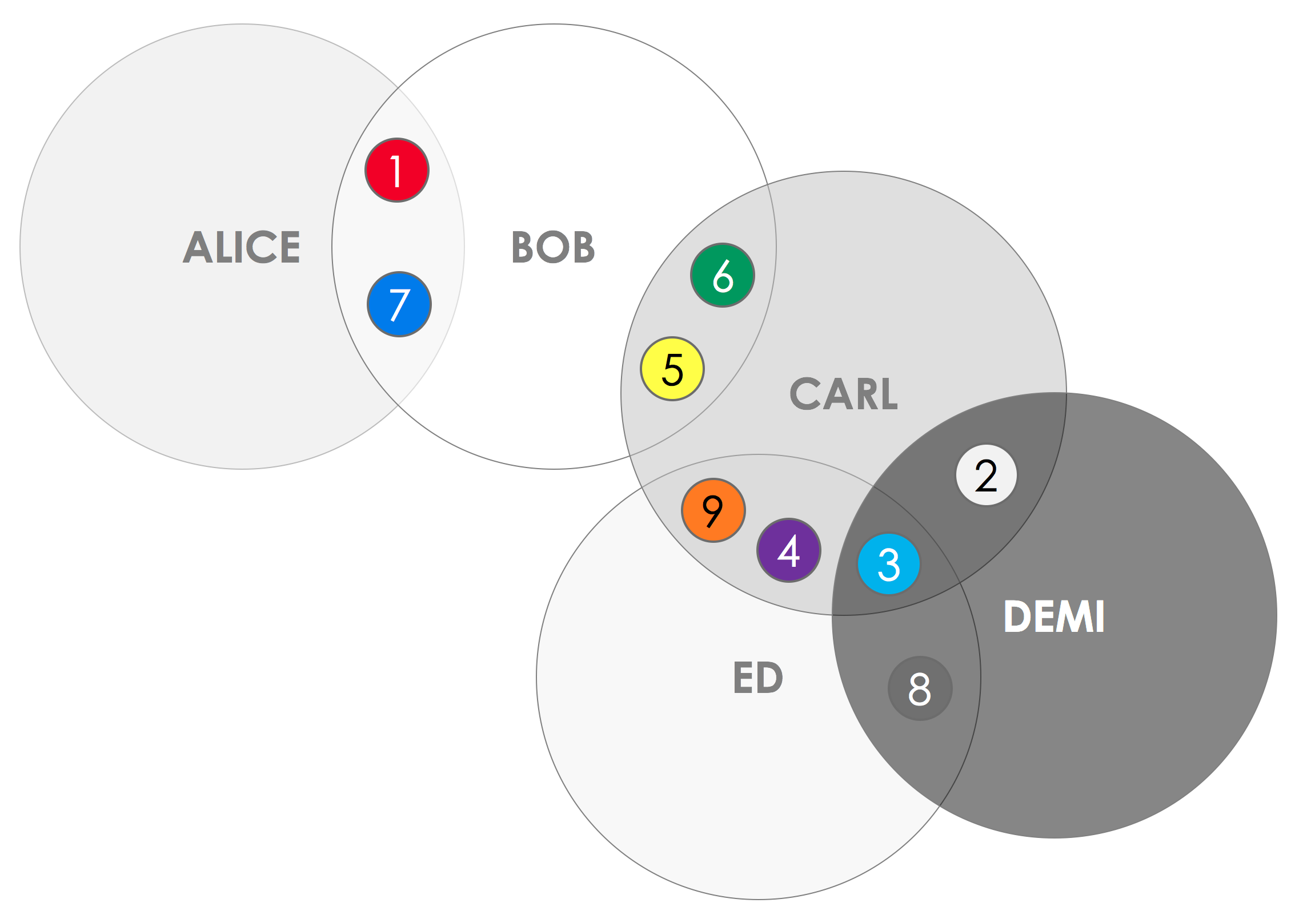
Introdução ao DLT Corda
\corda\características\acessos
www.bbchain.com.br
Notes:
whitepaper descrevendo o Corda, uma rede distribuída, com foco total no Peer-to-Peer, de forma a garantir a privacidade dos dados na rede.
Com o Corda, as operações não sofrem broadcast, ou seja, não são enviadas para todos os nós, isto faz com que apenas quem realmente faz parte da transação possa ver os dados que estão sendo trafegados na rede.
As transações são geradas por um mecanismo chamado Flow, que funciona de forma muito parecida com sistemas de Workflow, porém, tendo a sua execução acontecendo em paralelo em vários nós diferentes. É possível desenhar todo o fluxo de rede e, já que está sendo executado o mesmo código em todos os nós, fica fácil garantir a consistência das informações.
O Corda normaliza todas as comunicações da rede, com isso, a percepção que as pessoas tem sobre a informação, com isso, não precisamos nos preocupar com conciliação de dados, já que a camada de acesso vai ser igual para todos os nodes.

Slide 25
Introdução ao DLT Corda
CONSULTA DADOS NO SISTEMA INTERNO
Initiator
(Alice)
CRIA TRANSAÇÃO
ASSINA TRANSAÇÃO
VALIDA TRANSAÇÃO
FIM
Responder
(Bob)
VALIDA TRANSAÇÃO
ASSINA TRANSAÇÃO
\corda\características\operação
www.bbchain.com.br
www.bbchain.com.br
Notes:
Um workflow padrão no Corda

Slide 26
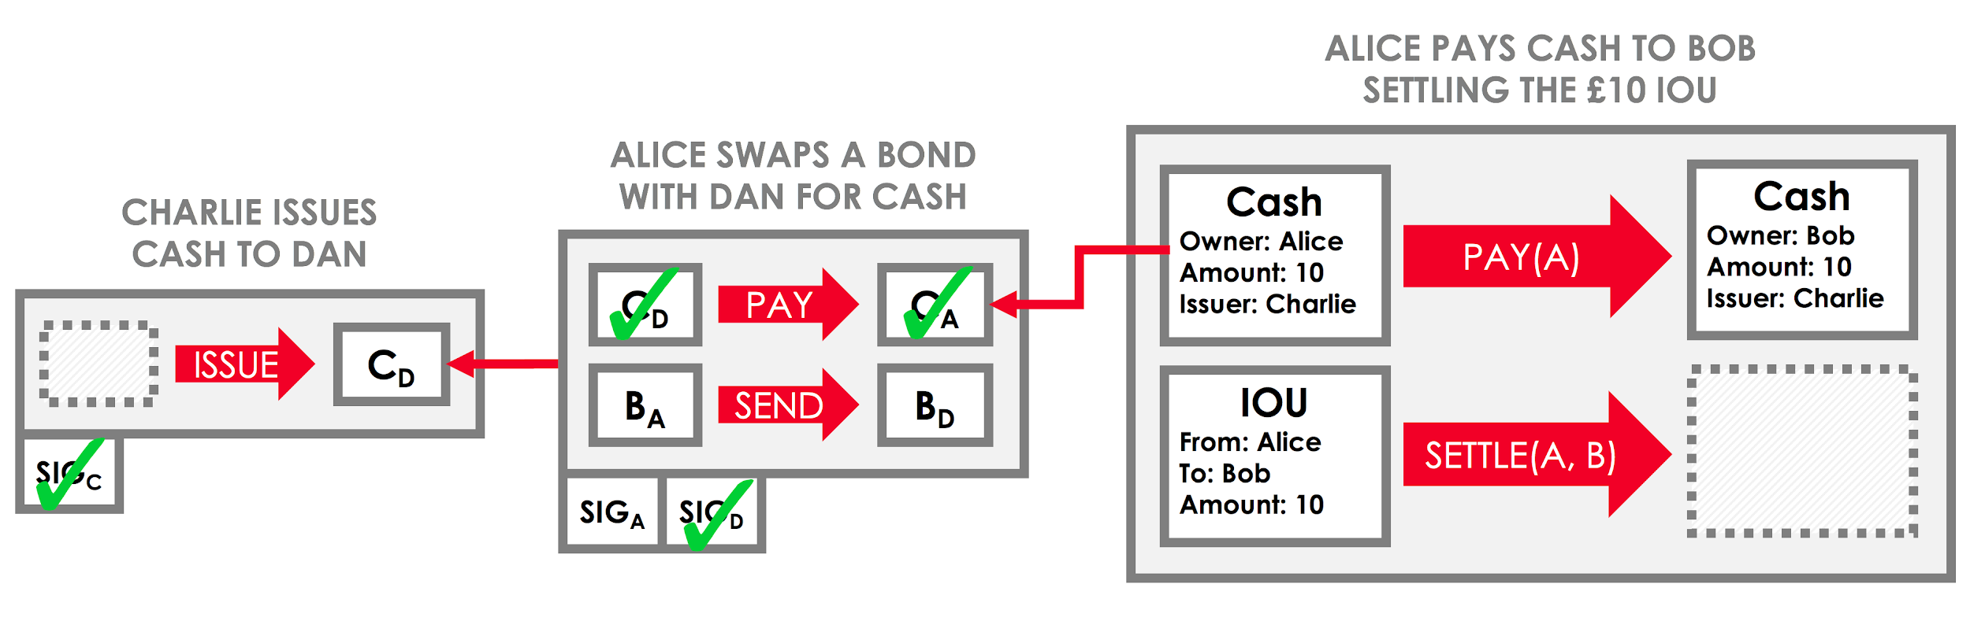
Introdução ao DLT Corda
\corda\características\operação\
www.bbchain.com.br
Notes:
Slide sobre UTXO

Slide 27
Introdução ao DLT Corda
Se o Corda é Peer-to-Peer, como fica o consenso?
Como é o consenso para operações legais no mundo real?
\corda\características\consenso\
www.bbchain.com.br
Notes:
Mas onde está o algoritmo de consenso? No Corda, o consegue é feito por uma parte terceira, o Notary, que opera igual a um cartório. Quando temos um documento importante e queremos que ele tenha validade juridica, pedimos para todas as partes envolvidas assinarem e depois pedimos para o cartório autenticar o contrato e as assinaturas. A mesma coisa acontece no Corda, todas as transações precisam ser assinadas e depois que todas as partes concordarem, o contrato é enviado para o Notary, para que ele possa certificar que todos os processos foram realizados corretamente e dar a sua assinatura. Com isso, também conseguimos evitar problemas de Double Spend. Uma vez que um contrato foi enviado para um Notary, todas as alterações que forem realizadas, precisarão necessariamente passar pelo mesmo Notary, e por consequencia, o Notary garante que o mesmo recurso não foi vendido para duas pessoas diferentes, mesmo elas não tendo ciencia das transações anteriores.
Por exemplo, quando compramos uma casa, não temos como saber como foram todas as negociações anteriores e a única informação que comprova que aquela é realmente do vendedor é um contrato autenticado em cartório. Quando formos no cartório e pedir a troca de titularidade, o cartório fará uma verificação se aquele contrato ainda é válido, ou seja, é o mais recente. Com isso, apesar de não ser pública todas as informações de compra e venda de casas, você consegue ter segurança e garante que se houver problemas com a negociação, medidas legais podem ser tomadas.

Slide 28



Introdução ao DLT Corda
Escritura
Bob
Alice
\corda\características\consenso\
www.bbchain.com.br

Slide 29

Introdução ao DLT Corda
Escritura
Bob
Alice
\corda\características\consenso\
www.bbchain.com.br

Slide 30
Introdução ao DLT Corda
Prova
Assina
Assina
Escritura
Bob
Alice
\corda\características\consenso\
www.bbchain.com.br

Slide 31
Introdução ao DLT Corda
Escritura
Bob
Alice
\corda\características\consenso\
www.bbchain.com.br

Slide 32
Introdução ao DLT Corda
O mesmo vale para o Corda, temos um cartório, que é chamado de Notary.
Notary
Observa e Valida
Node A
Node B
A e B entram em consenso sobre um processo
\corda\características\consenso\
www.bbchain.com.br

Slide 33
Introdução ao DLT Corda
Notary
VALIDA TRANSAÇÃO
FIM
CONSULTA DADOS NO SISTEMA INTERNO
Initiator
(Alice)
CRIA TRANSAÇÃO
ASSINA TRANSAÇÃO
VALIDA TRANSAÇÃO
Responder
(Bob)
VALIDA TRANSAÇÃO
ASSINA TRANSAÇÃO
\corda\características\consenso\
www.bbchain.com.br

Slide 34
Introdução ao DLT Corda
Todo o consenso no Corda é feito entre as partes que estão negociando, e o Notary é uma terceira parte que vai garantir que as outras duas partes executaram corretamente o contrato acordado.
\corda\características\consenso\
www.bbchain.com.br

Slide 35
Aplicações de Corda
Redes Permissionadas
Gatekeeper
Foco na indústria não no consumidor final
Peer-to-Peer
Privacidade
\corda\características\aplicações\
www.bbchain.com.br
Notes:
A rede do Corda obrigatoriamente é uma rede permissionada, para participar da rede, você precisa possuir um certificado emitido por um gatekeeper. Considerando isso, modelos de negócio totalmente distribuídos não se encaixam bem no Corda, como por exemplo, o modelo de Criptomoedas. Apesar de ser possível construir este modelo com Corda, o seu modelo de consenso acaba não atraindo o público que hoje consome este tipo de moeda.
Se seu modelo de negócio exige que todas as informações sejam públicas entre todas as partes, talvez seja mais interessante mover para uma plataforma, caso você tenha o throughput nelas.

Slide 36
Aplicações de Corda
Problema de hoje:
Transferência de Histórico Escolar entre Universidades
\corda\case\aplicação
www.bbchain.com.br
Notes:
A rede do Corda obrigatoriamente é uma rede permissionada, para participar da rede, você precisa possuir um certificado emitido por um gatekeeper. Considerando isso, modelos de negócio totalmente distribuídos não se encaixam bem no Corda, como por exemplo, o modelo de Criptomoedas. Apesar de ser possível construir este modelo com Corda, o seu modelo de consenso acaba não atraindo o público que hoje consome este tipo de moeda.
Se seu modelo de negócio exige que todas as informações sejam públicas entre todas as partes, talvez seja mais interessante mover para uma plataforma, caso você tenha o throughput nelas.

Slide 37
Aplicações de Corda
Pré requisitos:
O Aluno não precisará mais imprimir o histórico.
A certificação deverá ser enviada de forma totalmente digital.
A instituição deverá enviar as informações relacionadas às aulas concluídas.
A média geral também deverá ser enviada.
Será necessário que a instituição que está provendo as informações informe qual a sua identidade.
O aluno deverá autorizar o compartilhamento da informação.
\corda\case\aplicação\pré_rec’s
www.bbchain.com.br
Notes:
A rede do Corda obrigatoriamente é uma rede permissionada, para participar da rede, você precisa possuir um certificado emitido por um gatekeeper. Considerando isso, modelos de negócio totalmente distribuídos não se encaixam bem no Corda, como por exemplo, o modelo de Criptomoedas. Apesar de ser possível construir este modelo com Corda, o seu modelo de consenso acaba não atraindo o público que hoje consome este tipo de moeda.
Se seu modelo de negócio exige que todas as informações sejam públicas entre todas as partes, talvez seja mais interessante mover para uma plataforma, caso você tenha o throughput nelas.

Slide 38
Aplicações de Corda
Pré requisitos não-funcionais:
O sistema deve ser eficiente o suficiente para o aluno conseguir utilizar as informações no momento de matrícula.
Normalmente, teremos picos de uso em alguns dias do ano e baixo uso no restante do ano.
Toda vez que uma informação for alterada, é necessário que todo mundo receba uma nova cópia dos dados.
\corda\case\aplicação\pré_rec’s
www.bbchain.com.br
Notes:
A rede do Corda obrigatoriamente é uma rede permissionada, para participar da rede, você precisa possuir um certificado emitido por um gatekeeper. Considerando isso, modelos de negócio totalmente distribuídos não se encaixam bem no Corda, como por exemplo, o modelo de Criptomoedas. Apesar de ser possível construir este modelo com Corda, o seu modelo de consenso acaba não atraindo o público que hoje consome este tipo de moeda.
Se seu modelo de negócio exige que todas as informações sejam públicas entre todas as partes, talvez seja mais interessante mover para uma plataforma, caso você tenha o throughput nelas.

Slide 39
Aplicações de Corda
Neste cenário, porque usar Corda?
\corda\case\aplicação\uso\
www.bbchain.com.br

Slide 40
Aplicações de Corda
Smart Contracts.
No Corda, temos os corDapps, que são aplicações distribuídas construídas sobre o conceito de Smart Contract.
Plataformas como Bitcoin não tem suporte nativo a smart contracts, não sendo possível utilizar a sua estrutura.
\corda\case\aplicação\vantagens
www.bbchain.com.br

Slide 41
Aplicações de Corda
Performance.
O Corda, por trabalhar com transações Peer-to-Peer e poder utilizar mais de um cluster para atingir o consenso, consegue escalar de forma simples.
A maior parte dos sistemas de Blockchain convencional necessita de um longo prazo para fazer validação dos dados.
\corda\case\aplicação\vantagens
www.bbchain.com.br

Slide 42
Aplicações de Corda
Flexibilidade.
No Corda, a forma como as informações vão ser trafegadas podem ser customizadas para atender melhor os requisitos.
Nas plataformas de blockchain tradicional, o fluxo que é seguido é sempre o mesmo, não sendo possível construir fluxos alternativos.
\corda\case\aplicação\vantagens
www.bbchain.com.br

Slide 43
Aplicações de Corda
Privacidade.
Por ser Peer-to-Peer, no Corda, apenas quem for autorizado poderá ver as informações.
A utilização de plataformas onde temos broadcast de todas as operações implicaria em disponibilizar esta informação para todo mundo, não existindo assim privacidade.
\corda\case\aplicação\vantagens
www.bbchain.com.br

Slide 44
Aplicações de Corda
Outras características:
Fácil construção de corDapps escaláveis
Alta compatibilidade com ferramentas do mercado
Linguagem de programação com alto uso no mercado
Utiliza as mesmas ferramentas de trabalho que o Java
Ótima documentação
\corda\case\aplicação\vantagens
www.bbchain.com.br

Slide 45
Conceitos de Corda
O que é um CorDapp?
Os corDapps são aplicações distribuídas construídas com Corda (Corda Distributed App), e tem como objetivo controlar todo o workflow entre as aplicações.
É necessário ter acesso ao CorDapp para que seja possível negociar com outras entidades na rede.
Nem todo nó possui todos os corDapps.
\corda\case\aplicação\CorDapp
www.bbchain.com.br

Slide 46
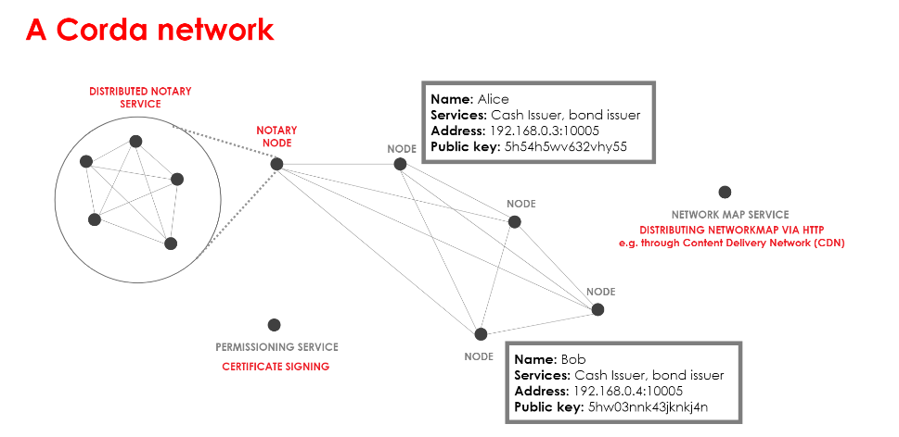
Conceitos de Corda
Composição de uma rede Corda:
\corda\rede\composição\
www.bbchain.com.br

Slide 47
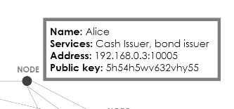
Conceitos de Corda
O node representa a sua identidade na rede.
É por ele que você tem acesso a todas as transações e aos seus corDapps
\corda\rede\composição\node\
www.bbchain.com.br

Slide 48
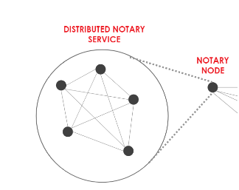
Conceitos de Corda
O Notary, como dito anteriormente, tem como objetivo validar as transações da rede.
É possível construir um cluster de Notaries, e caso não haja confiança entre as máquinas, utilizar um algoritmo convencional de consenso.
\corda\rede\composição\notary\
www.bbchain.com.br

Slide 49
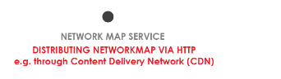
Conceitos de Corda
Distribuí o mapa da rede para os nós
Possui função parecida com um DNS
Não precisa estar online para a rede funcionar
\corda\rede\composição\nms\
www.bbchain.com.br

Slide 50
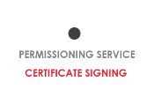
Conceitos de Corda
Gatekeeper da rede
Garante a identidade de todos os membros da rede
Tem poder para autorizar ou remover um pessoa da rede
\corda\rede\composição\ps\
www.bbchain.com.br

Slide 51
Conceitos de Corda
\corda\rede\composição\network\
www.bbchain.com.br

Slide 52
Conceitos de Corda
Mas o que temos dentro de um node?
\corda\rede\composição\node\
www.bbchain.com.br

Slide 53
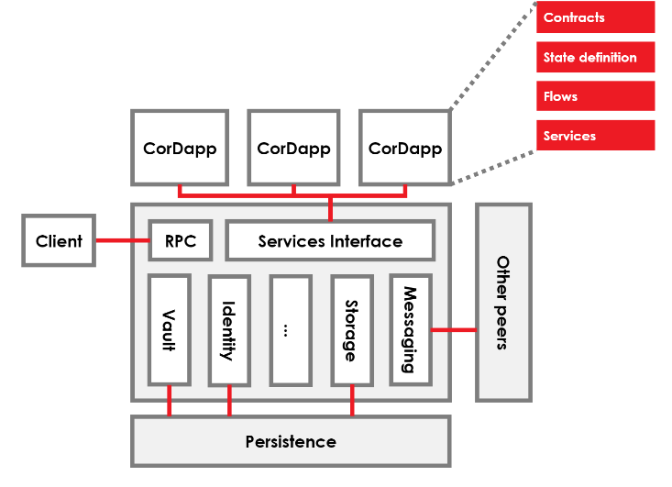
Conceitos de Corda
\corda\rede\composição\node\
www.bbchain.com.br

Slide 54
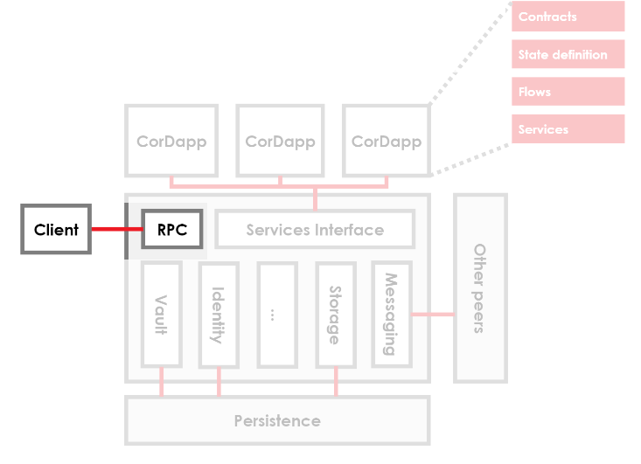
Conceitos de Corda
\corda\rede\composição\node\
www.bbchain.com.br

Slide 55
Conceitos de Corda
O node de Corda, oferece uma interface RPC para comunicação.
Toda comunicação é feita através do protocolo AMQP 1.0
Apenas usuários autorizados podem acessar o node
O usuário pode acessar apenas os métodos que forem autorizados
\corda\rede\composição\node\
www.bbchain.com.br

Slide 56
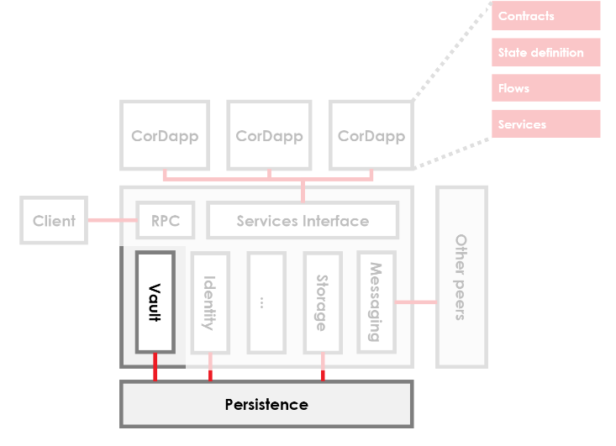
Conceitos de Corda
\corda\rede\composição\node\
www.bbchain.com.br

Slide 57
Conceitos de Corda
O vault é onde ficam armazenados os estados mais atualizados do seu node.
Nenhum dado é modificado no Vault, novos dados são apenas adicionados.
É possível gravar qualquer tipo de informação dentro do Vault.
Não existe a necessidade de compartilhar todos os dados do Vault com outros nodes.
\corda\rede\composição\vault\
www.bbchain.com.br

Slide 58
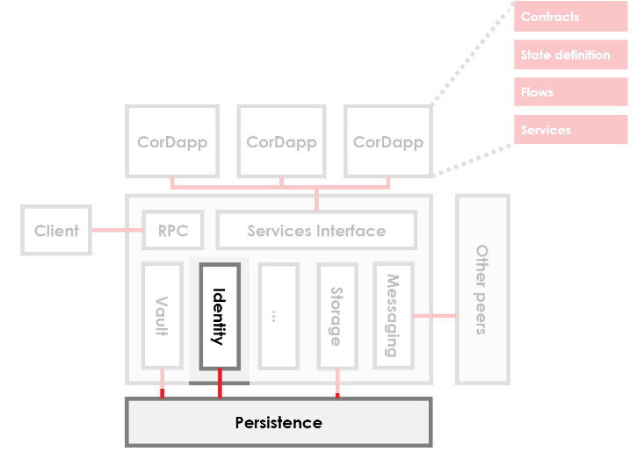
Conceitos de Corda
\corda\rede\composição\indentity\
www.bbchain.com.br

Slide 59
Conceitos de Corda
Este serviço expõe as informações relacionadas à identidade na rede.
Resolve problemas de resolução de nome.
Assina transações.
Abstrair todo o conceito de criptografia para que o programador não tenha que se preocupar com isso.
\corda\rede\composição\indentity\
www.bbchain.com.br

Slide 60
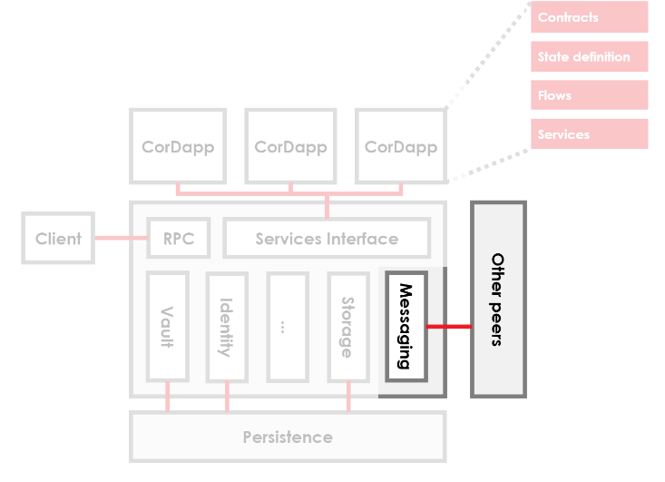
Conceitos de Corda
\corda\rede\composição\messaging\
www.bbchain.com.br

Slide 61
Conceitos de Corda
Toda a comunicação que é realizada com outros nodes ocorre através do serviço de mensageria.
Garante que nenhuma mensagem será perdida caso um dos nodes esteja fora do ar.
Armazena as suas mensagens caso o seu node esteja fora do ar.
Realiza toda comunicação através do protocolo AMQP 1.0 sobre TLS.
\corda\rede\composição\messaging\
www.bbchain.com.br

Slide 62
Conceitos de Corda
O que precisamos para construir um corDapp?
\corda\rede\corDapp\
www.bbchain.com.br

Slide 63
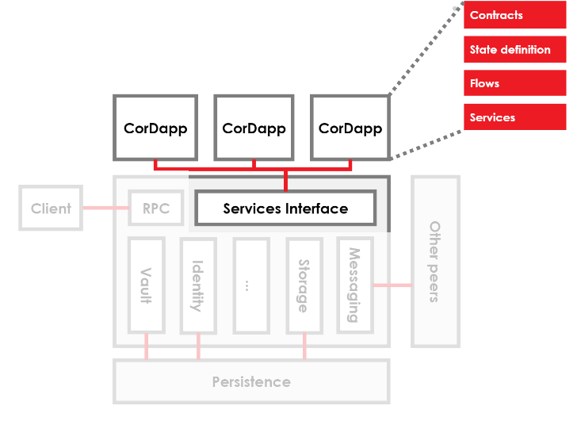
Conceitos de Corda
\corda\rede\corDapp\peças
www.bbchain.com.br

Slide 64
Conceitos de Corda
As peças fundamentais de um contrato são:
States
Transactions
Contract
Flow
\corda\rede\corDapp\peças
www.bbchain.com.br

Slide 65
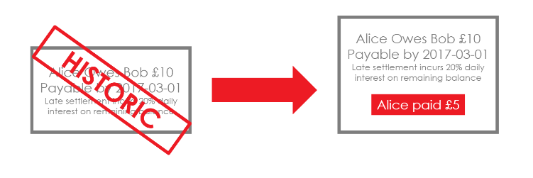
Conceitos de Corda
States
\corda\rede\corDapp\peças\
www.bbchain.com.br

Slide 66
Conceitos de Corda
States representam todos os estados que um contrato esteve.
Toda modificação em um State gera um novo State, que assume a posição de verdade sobre o contrato.
States são governados por um Contract.
\corda\rede\corDapp\peças\
www.bbchain.com.br

Slide 67
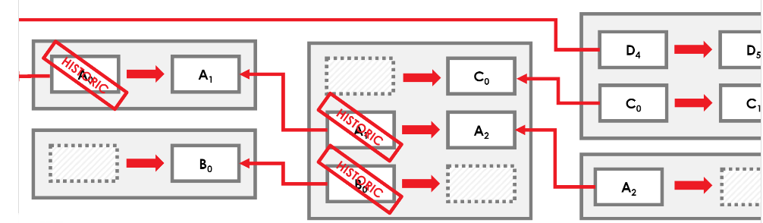
Conceitos de Corda
Transactions
\corda\rede\corDapp\peças\
www.bbchain.com.br

Slide 68
Conceitos de Corda
Transactions são propostas de alteração do ledger, funcionam como uma operação de alteração de um banco de dados.
O nível de complexidade de uma transação é variável.
Não é existe uma regra que impeça você de criar uma transação, mas não significa que a transação vai ser aceita.
Uma mesma transação pode alterar vários States de tipos diferentes.
\corda\rede\corDapp\peças\
www.bbchain.com.br

Slide 69
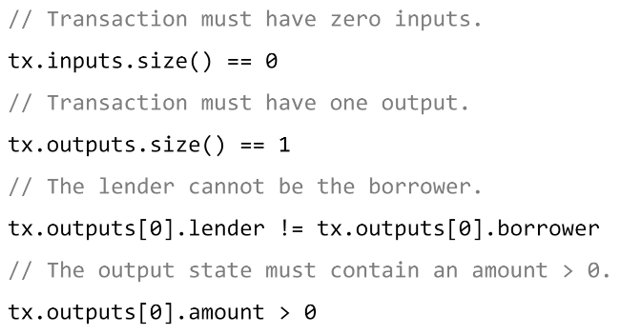
Conceitos de Corda
Contract
\corda\rede\corDapp\peças\
www.bbchain.com.br

Slide 70
Conceitos de Corda
Um Contract é um conjunto de regras que deve ser aplicado sobre uma transação para garantir que as alterações propostas são válidas.
Um Contract valida:
Entradas e Saídas de uma Transaction
Dados
Regras de negócio
Participantes
\corda\rede\corDapp\peças\
www.bbchain.com.br

Slide 71
Conceitos de Corda
Flow
3) Bob verifica a transação, corcorda com as condições e assina
Alice
1) Alice propõe comprar 10 ações de Bob a 100 reais
Bob
4) Bob devolve a transação assinada
2) Alice verifica as condições, cria uma transação e a assina
5) Alice verifica a assinatura de Bob e comita a transação
\corda\rede\corDapp\peças\
www.bbchain.com.br

Slide 72
Conceitos de Corda
O Flow declara o processo que será utilizado para a negociação, cria as transações e, caso tudo esteja correto, grava os dados no ledger.
\corda\rede\corDapp\peças\
www.bbchain.com.br

Slide 73
Conceitos de Corda
\corda\rede\corDapp\peças\
www.bbchain.com.br

